Slide 1
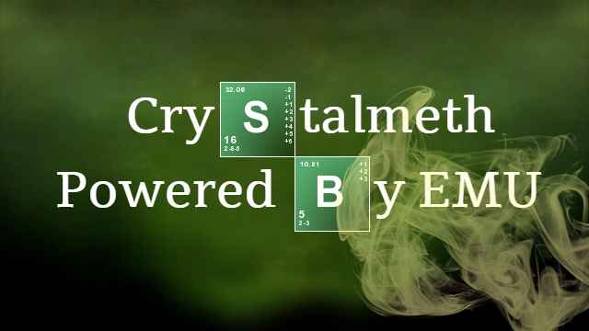

Slide 2
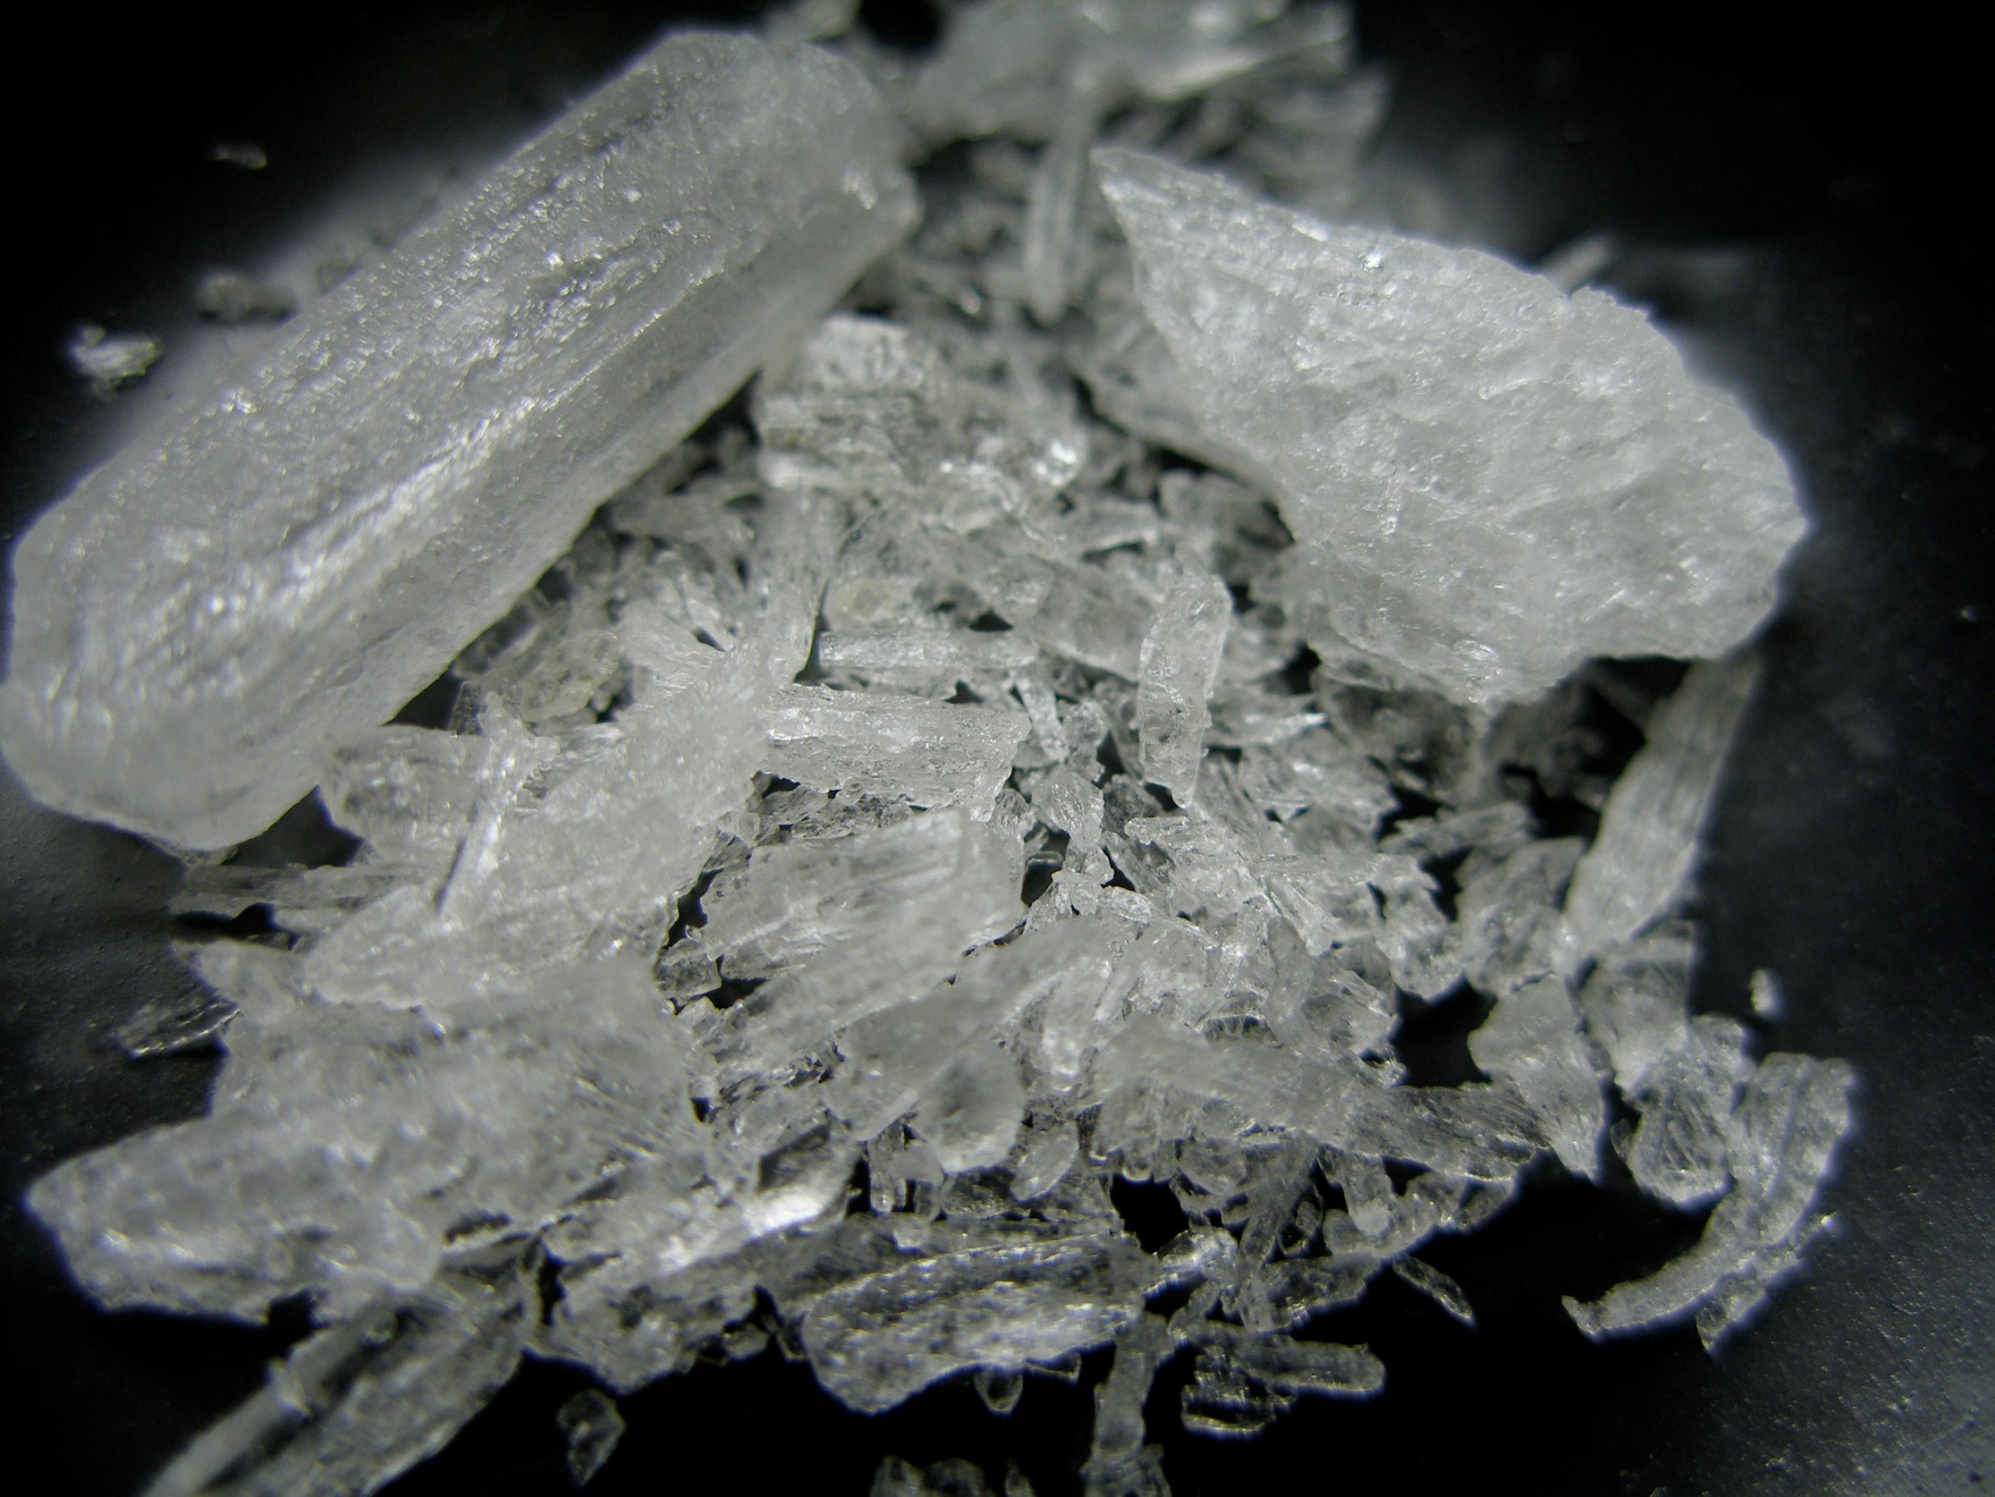
Crystal Meth
-Eigenschaften
-Underground-Infos
-Nutzung
  ∟Folgen
-Herstellung (Breaking Bad)
-Herstellung (Pseudoephidrin)
-Gefahren

Slide 3

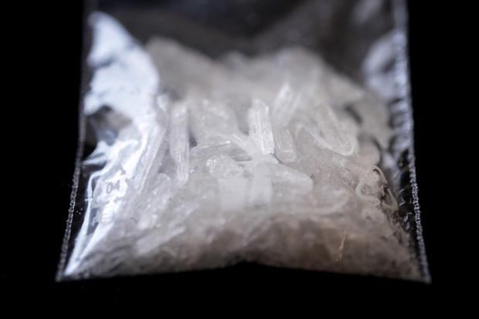
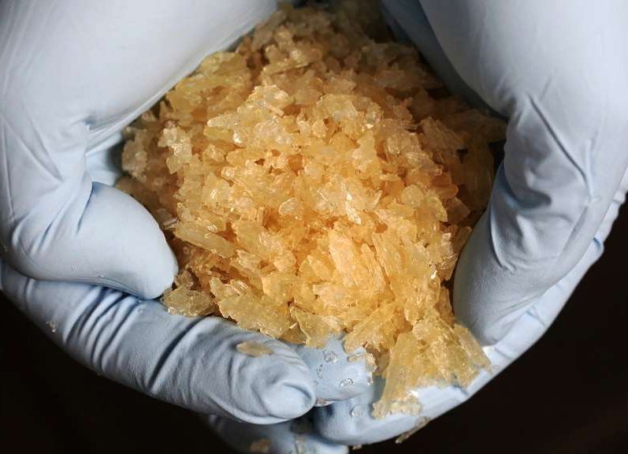
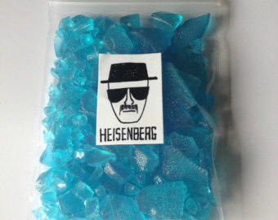
Eigenschaften
-„reines“ Meth (farblos/klar) -„gestrecktes“ Meth (gelblich) -gefärbtes Meth (farbe wählbar)
Molare Masse: • 149,23 g/mol (Methamphetamin) Aggregatzustand: (fest [ s ] )
• 185,69 g/mol (Methamphetamin Hydrochlorid) Aggregatzustand: (flüssig [ l ])
Schmelzpunkt: ca. 170-175°C
Pks-Wert: 9,9
Toxikologische Daten: 10 mg pro Kg Körpergewicht ist durch orale zufuhr tödlich, für einen „normalen“ Laborhund.

Slide 4
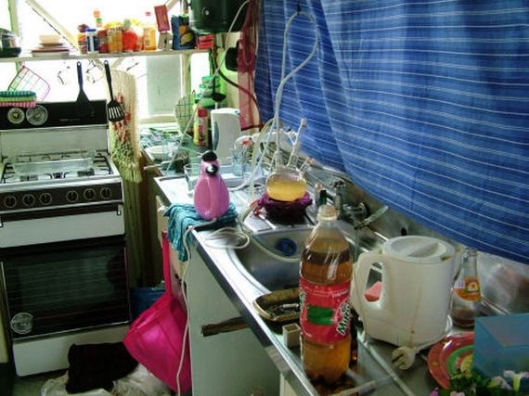

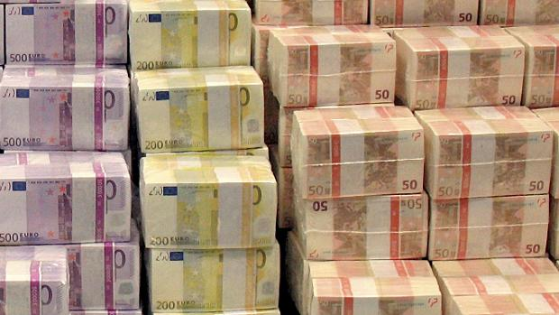
Marktwert: 1g Meth = 75-80€
*Theoretisches Experiment:*
2 Packungen „Reactine“
(ca. 2,90€ pro Packung)
+
Weitere benötigte Zutaten
für insgesammt 103,6€
Edukte = 109,40€
=
Etwa 10,6g Meth * 75-80€
= 795-848€
(Ein Beispiel einer möglichen Methküche)

Slide 5
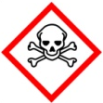
Benennung: • (S)-N-Methyl-1-phenylpropan-2-amin (IUPAC)
• N-Methylamphetamin (MA)
• Desoxyephedrin
• Crystal
• Meth
• Pervitin
• Yaba (Thailand - umgangssprachlich)
• винт „Vint“ (Russland - umgangssprachlich)
• Crank (USA - umgangssprachlich)
• Shishe (Iran - umgangssprachlich)
Wirkung: psychostimulierend (aufpushend, aktivierung der Nerven) und sympathomimetisch (Anregung des Blutdruckes und erhöhte Herzfrequenz)
Molare Masse: • 149,23 g/mol (Methamphetamin) Aggregatzustand: (fest [ s ] )
• 185,69 g/mol (Methamphetamin Hydrochlorid) Aggregatzustand: (flüssig [ l ])
Schmelzpunkt: ca. 170-175°C
Pks-Wert: 9,9
Löslichkeit: Methamphetamin - gut lösbar in: Ethanol, Diethylether, Chloroform, Essigsäureethylester
- nicht lösbar in: Wasser
Methamphetamin Hydrochlorid -gut lösbar in: Wasser, mäßig in Ethanol
-nicht lösbar in: Diethylether, Chloroform, Toluol
Einstufungen: GIFTIG
H301 Giftig bei Verschlucken
P301 Bei Verschlucken:
P310 Sofort Giftinformationszentrum, Arzt oder … anrufen
Toxikologische Daten: 34 mg pro Kg Körpergewicht ist durch orale zufuhr tödlich, für eine „normale“ Labormaus.
10 mg pro Kg Körpergewicht ist durch orale zufuhr tödlich, für einen „normalen“ Laborhund.

Slide 6
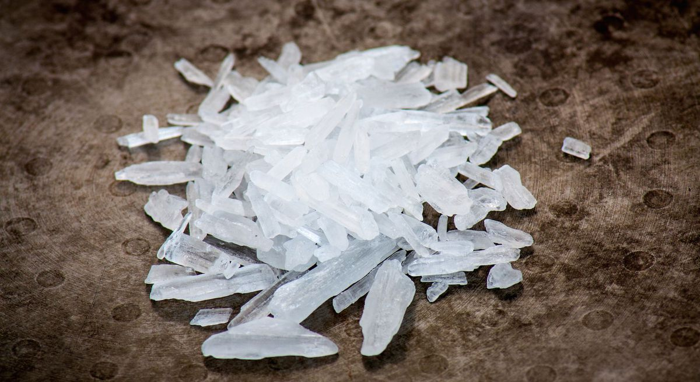
Geschichte

Slide 7
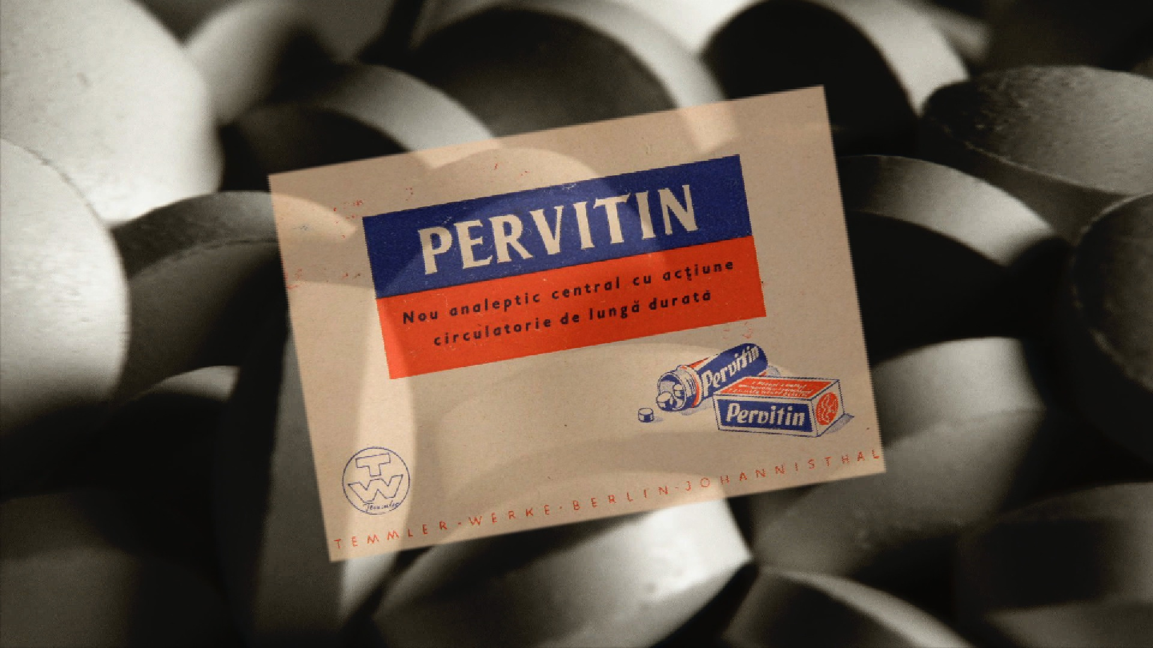

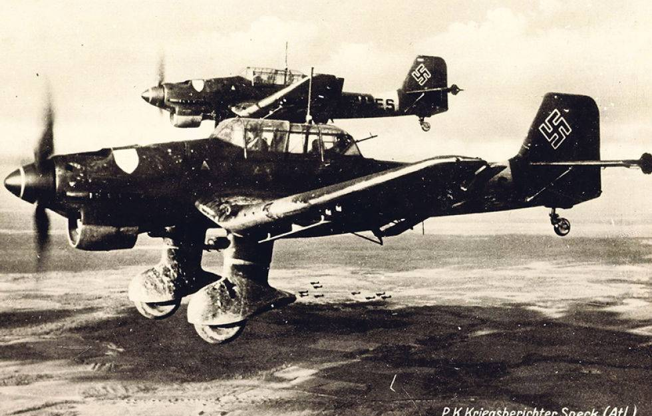
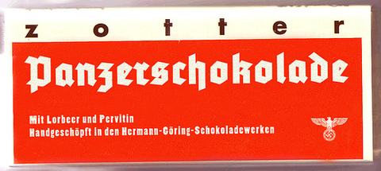
Wärend des 2. Weltkriegs

Slide 8
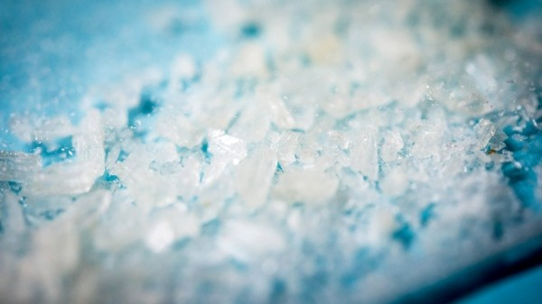
Wirkung auf Organismus
Euphorie
Verringertes Schlafbedürfnis
Steigerung der Leistungsfähigkeit
Steigerung des sexuellen Verlangens
Weniger Hunger und Durst
Halluzinationen bei hohen Dosierungen
24-36h Rausch
Danach Kater ähnliche Folgen, mit Depressionen

Slide 9
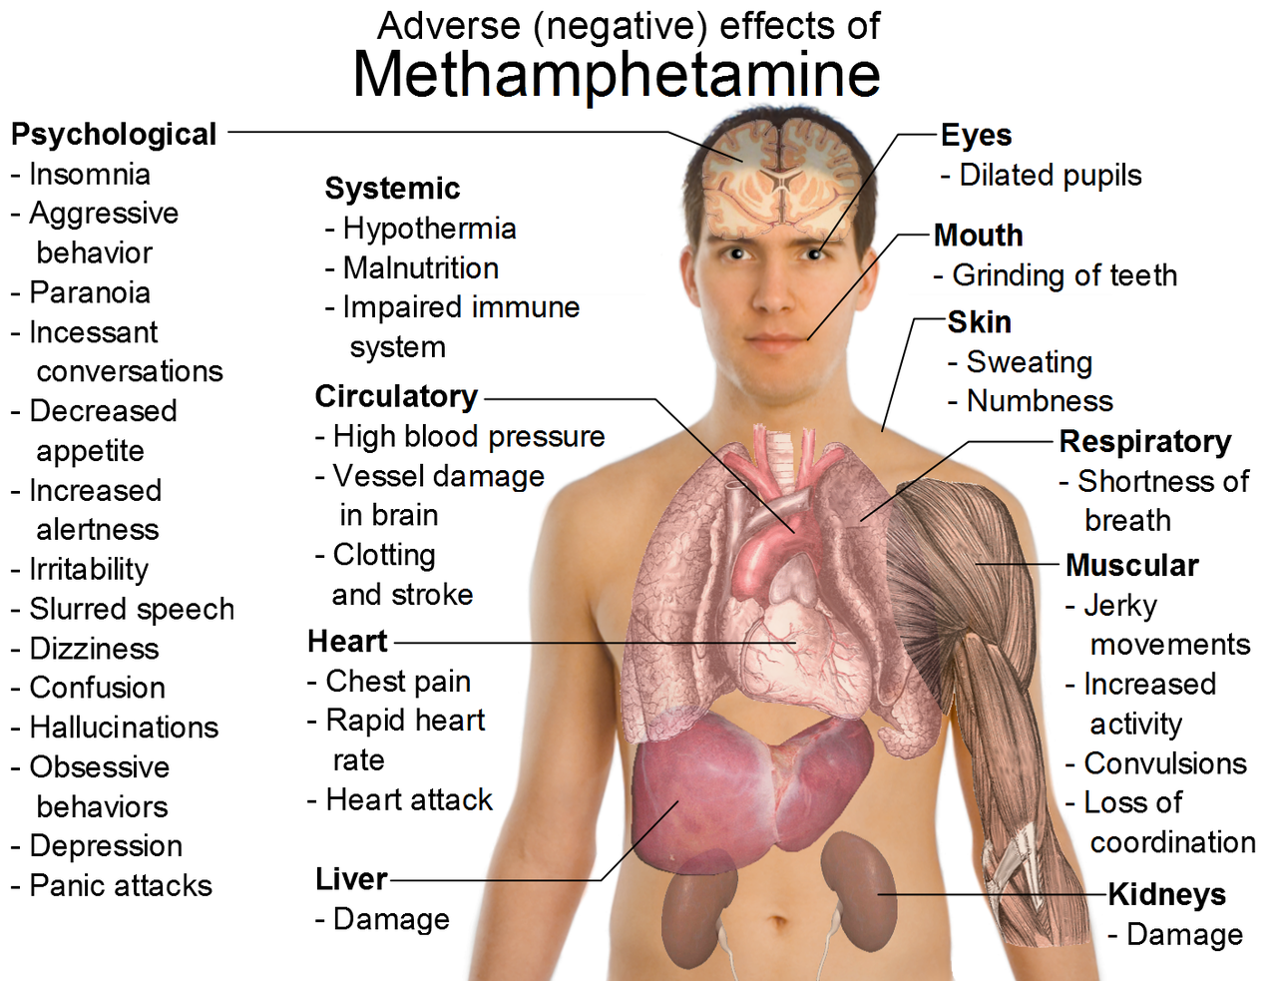

Slide 10

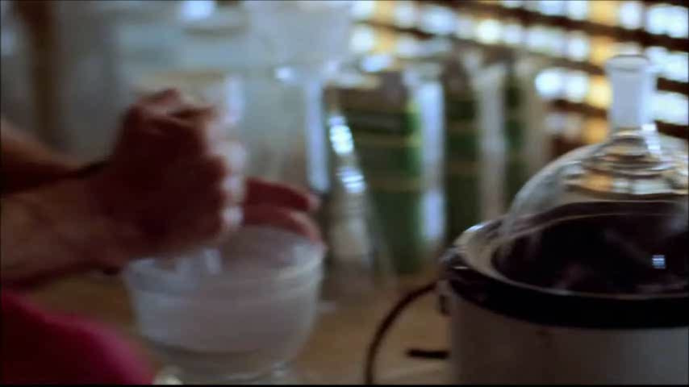

Slide 11
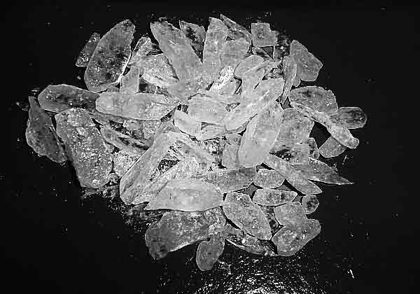
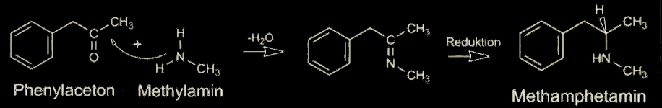
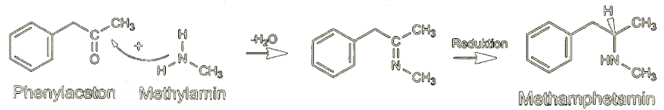
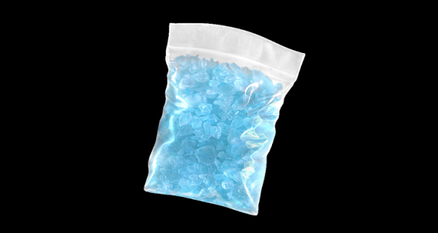
Herstellung

Slide 12
Quellen
https://heimtest-schnelltests.de/wordpress/wp-content/uploads/2014/08/crystal-meth-1.jpg
http://party-laden.de/wp-content/uploads/2014/01/blaues-meth1-620x330.png
http://www.spektrum.de/wissen/5-fakten-zu-crystal-meth/1304742
http://www.chemie.de/lexikon/N-Methylamphetamin.html
http://www.chemie.de/lexikon/pervitin.html
https://de.wikipedia.org/wiki/Methamphetamin
http://vignette2.wikia.nocookie.net/drogen/images/2/2d/Crystal_Meth.jpg/revision/latest?cb=20140206160812&path-prefix=de
http://image.stern.de/4092274/uncropped-620-413/70aa6b007995892831c923beca36cf88/Eb/crystal-jpg--50d96ba0994c5f0e-.jpg
http://www.tz.de/bilder/2016/03/18/6226840/59334094-crystal-meth-drogen-Mo7p0qBcya7.jpg
http://sites.psu.edu/siowfa14/wp-content/uploads/sites/13467/2014/11/bluemeth.jpg
http://www.digitaljournal.com/img/9/7/7/0/9/9/i/2/1/3/o/children_of_meth_-_Google_Search_-_Google_Chrome_2014-11-05_10.00.17.jpg
http://67.media.tumblr.com/tumblr_l2s6ayHRwA1qc3bono1_1280.png
http://image1-cdn.n24.de/image/8456090/2/large16x9/op2/drogengeld_620x349.jpg

Slide 13
